Slide 1

ÅPEN POST
MEDLEMSMØTE 1/2016

Slide 2
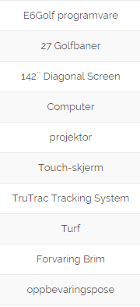
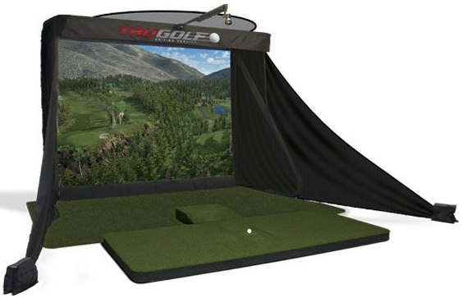


Slide 3
2,68
3,60
3,65

Slide 4
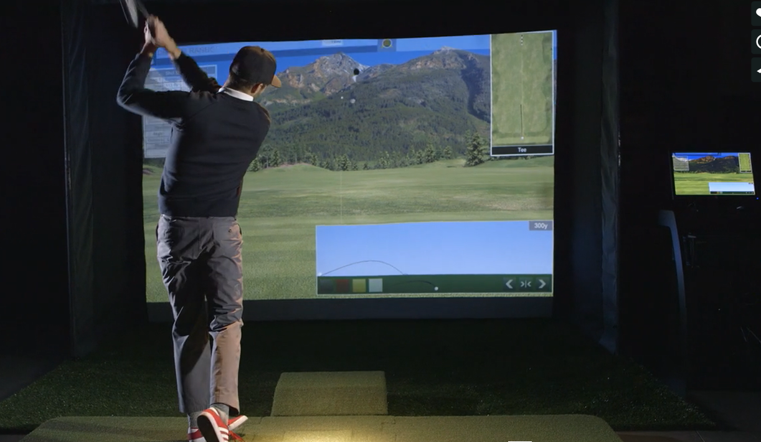

Slide 5
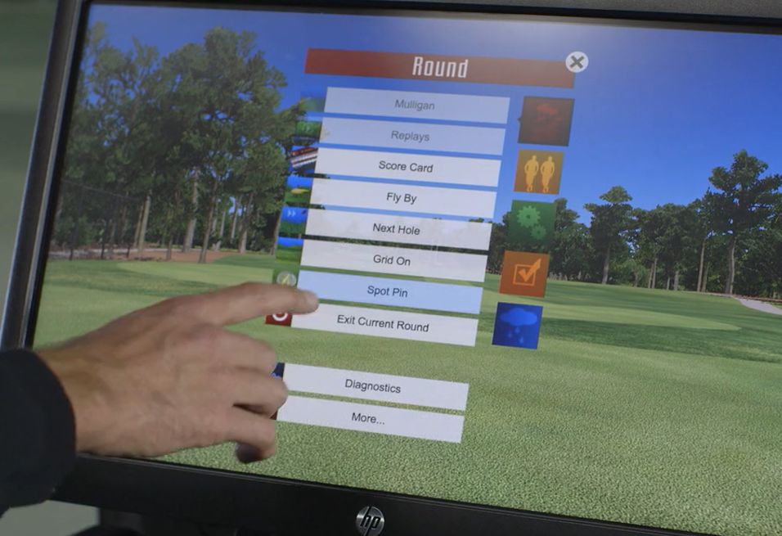

Slide 6
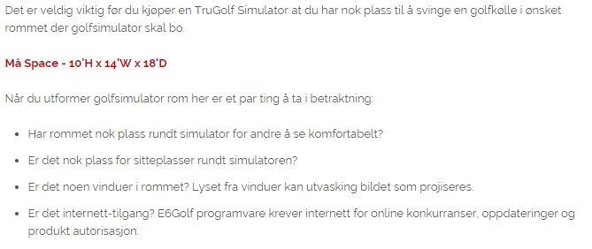
3,05m H x 4,27m B x 5,49m D
https://vimeo.com/151686285

Slide 7

Du er velkommen til å spille på vår golfsimulator som er plassert hos
Selbusjøen Hotell og Gjestegård. Denne har den nyeste teknologi innen
Høyhastighetskameraer som overvåker og registrer bevegelse til ball og kølle.
Golfsimulatoren er nyinstallert i mars 2016 og du har 27 baner å velge i mellom.
Tilgang til simulatoren får du ved å reservere spilletid på booking siden eller ved
via hotellets resepsjon på tlf.+47 7381 1100.
Dersom du er ukjent med bruk av utstyret, så tar du kontakt med NN på tlf ??,
og vi avtaler opplæring på stedet. I lokalet finner du oppslag som beskriver de
mest vanlige rutinene ved bruk av anlegget (oppstart, innlegging av bane og spillere,
avslutning).
Priser
Simulator lørdag og søndag kr 250,- pr. time uansett antall spillere
Simulator ukedager kr 150,- pr. time uansett antall spillere
Klippekort weekend 12 timer spill kr 2.000,- 30% rabatt
Klippekort ukedager 12 timer spill kr 1.250,- 30% rabatt
Kombinert klippekort 6 timer weekend kr 1.000,-
6 timer ukedager kr 600,- kr 1.600,- 30% rabatt
Klippekort forutsetter medlemskap i senteret. Betaling via hotellets resepsjon (betalingsterminal)
Rutiner ved bruk av simulator:
Du må reservere tid på vår hjemmeside for å ha rett til spilletid.
I booking kalenderen på hjemmesiden kan du reservere spilletid 5 dager frem i tid.
Det er ikke mulighet til å bestille mindre enn 3 timer
Eventuell avbestilling kan gjøres inntil 1 døgn i forveien via hotellets resepsjon. Dersom uforutsette ting oppstår så du må avbestille på kortere varsel,
må du kontakte hotellets resepsjon for å ta bort reservasjonen.
Møter du fram 5 min etter reservert tid har du mistet retten til spilletiden din.
Er du førstegangs bruker må du være sammen med en bruker som er kjent med simulatoren og kan gi deg instruksjon i bruk av den.
Når din spilletid er oppbrukt må du avbryte runden, selv om du ikke er ferdig med 18 hull. Men er det ingen som har møtt opp på ny tid, kan du spille
videre på runden inntil 30 minutter uten å måtte betale ekstra.
Er det ingen som har møtt opp på ny tid, kan du overta spilletiden for de neste 3 timene uten at du på forhånd har reservert denne tiden,
mot å betale etter prislisten.
God fornøyelse!

Slide 8
